Slide 1


Slide 2

Кроссворд
Символы РОССИИ

Slide 3
3
4
10
9
2
5
1
6
7
8

Slide 4
б
г
м
е
а
а
р
р
л
с
п
ё
м
м
а
л
м
е
з
о
а
п
е
е
т
о
н
т
в
т
н
д
е
н
ь
р
о
с
с
и
и
в
р
ь
ё
л
а
а
ц
е
б
к
ш
г
н
м
а
д
у
и
к
а
и
о
ь
р
а
в
г
а
р

Slide 5
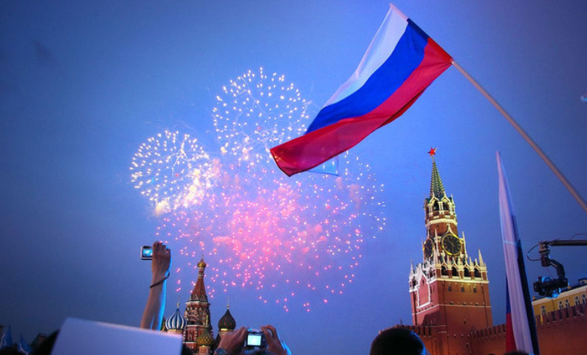
Нам праздники для радости даны,
Мы знаем их немало, самых разных,
Но день России, день родной страны,
Для нас, конечно,-самый главный праздник!

